Slide 1

Gestión Integral Sector Minero-Energético
SECTOR ELÉCTRICO
PANAMA-COSTA RICA

Slide 2

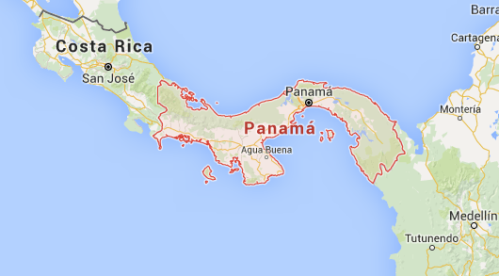
PANAMA
Datos Generales
Población Total | Capital | Superficie Total | Moneda
4‘001.033hab. (Censo 2015) | Ciudad de Panamá | 78,569 _{KM2} | Balboa (Oficial) Dólar estadounidense ( Curso legal) = 1,00 USD = 1,00 PAB
Gestión Integral Sector Minero-Energético

Slide 3
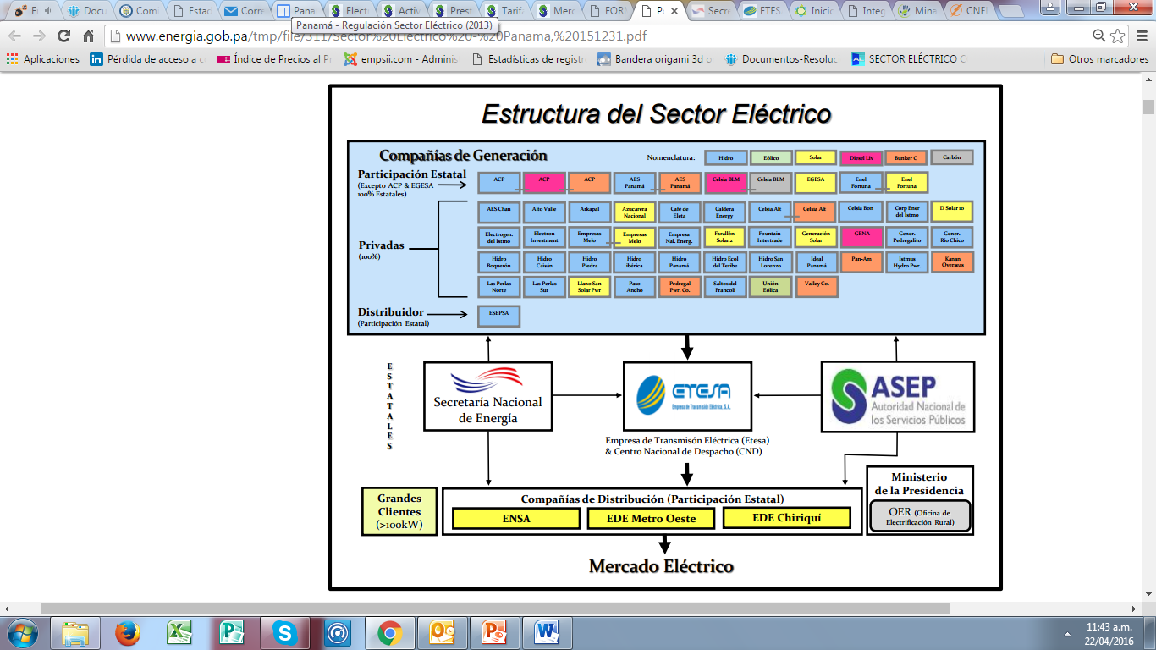
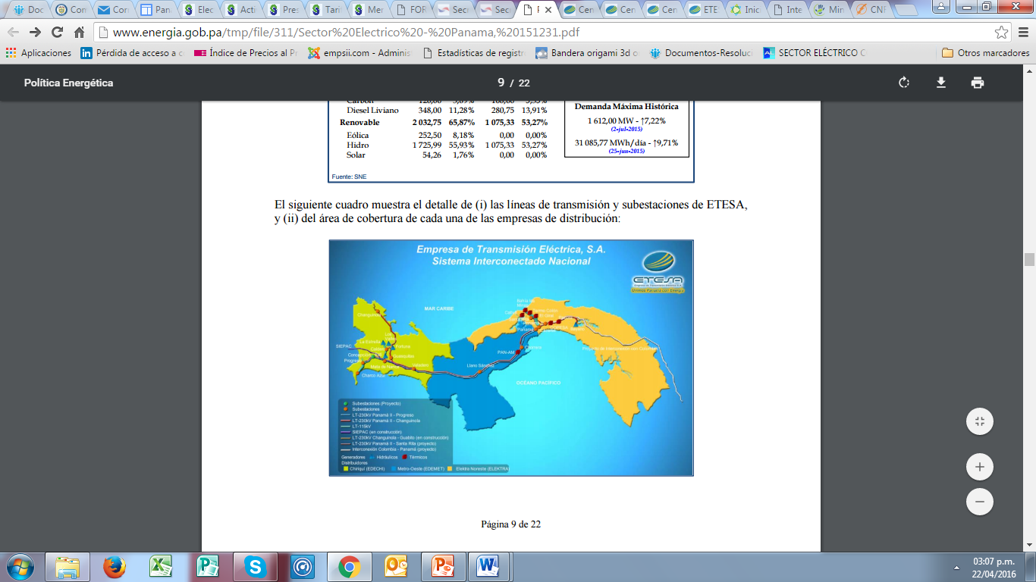
SECTOR ELECTRICO PANAMA
Comprende los procesos de:
Generación
Transmisión
Distribución
Entidades que intervienen:
Secretaria nacional de energía
ASEP
ETESA .S.A o CND
Empresas prestadoras del servicios ( generadoras, auto generadoras, distribuidoras)
Gestión Integral Sector Minero-Energético

Slide 4
Mercado Mayorista
El mercado mayorista, que incluye el Mercado de Contratos y el Mercado Ocasional, es el ámbito en el cual los agentes productores (generadores, autogeneradoras, cogeneradores e interconexiones internacionales) y los agentes consumidores (distribuidores, grandes clientes y la exportación), realizan sus transacciones comerciales de compra venta de energía y/o potencia.
El Mercado ocasional es el ámbito en el que se realizan transacciones horarias de energía y de potencia de oportunidad que permite considerar los excedentes y faltantes que surjan como consecuencia del despacho, los compromisos contractuales y la realidad de la demanda y de la oferta, es decir a corto plazo.
El Mercado de contratos es el conjunto de las transacciones de mediano y largo plazo de energía y/o potencia pactadas entre los agentes del mercado en los cuales se acuerdan precios para la energía y la potencia.
http://www.energia.gob.pa/tmp/file/311/Sector%20Electrico%20-%20Panama,%20151231.pdf
Gestión Integral Sector Minero-Energético

Slide 5
TARIFAS
La tarifa eléctrica tiene tres componentes:
¿Como se calculan?
Generación
Transmisión
Distribución
Los costos de Generación se determinan en el mercado mayorista de electricidad a través de la licitación de contratos de energía y/o potencia, y/o la compra o venta de energía en el mercado ocasional.
Componente de Transmisión: Procedimiento para el Cálculo del Ingreso Máximo Permitido (IMP):
Se seleccionan empresas comparadoras con el fin de medir la eficiencia en la gestión de la empresa de transmisión.
Se fija la tasa de rentabilidad para la actividad de transmisión, la cual depende del logro de los niveles de eficiencia utilizados para calcular el IMP.
Se calculan los IMP’s por el servicio de transmisión y por el servicio de operación integrada y se establecen los cargos por Uso y por Conexión.
La tarifa de transmisión se ajusta cada seis meses, en base al IPC lo mismo que las pérdidas eléctricas que a su vez tienen una componente de generación.
B. Componente de Distribución: Compiten con empresas modelo, que son seleccionadas con el fin de definir condiciones de eficiencia para las empresas de Distribución y Comercialización de electricidad.
Las variables de costos resultantes de estas comparaciones son la base para el cálculo del IMP.
De no obtener los niveles de eficiencia de la empresa modelo no se logra la rentabilidad establecida por la ASEP.
Las tarifas de distribución se ajustan cada seis meses en base al IPC. Las pérdidas eléctricas, AP, y el componente de generación y transmisión son traspasados directamente al usuario.
El detalle tarifario es publicado semestralmente por la ASEP y puede obtenerse en su página web
http://www.asep.gob.pa/images/electricidad/tarifas/cargos_por_uso_de_redes_ENE_-JUN2016.pdf
Gestión Integral Sector Minero-Energético

Slide 6
C. Descripción de Tarifas al Usuario Final: Debe destacarse que el régimen tarifario de las empresas de distribución al usuario final, que anteriormente se clasificaba de acuerdo con su uso en residencial, comercial, industrial y gobierno, se detalla actualmente por niveles de consumo y de voltaje de la siguiente manera:
Tarifas para Clientes Conectados en Baja Tensión (Voltaje = o < 600 voltios)
A su vez se clasifican de acuerdo al nivel de suministro en:
Tarifa Simple (BTS): clientes cuya demanda máxima sea = o < (15kW) mensuales.
Tarifa con Demanda Máxima (BTD): demanda = o >(15kW) por mes.
Tarifa por Bloque Horario (BTH): Esta tarifa se aplica a aquellos clientes que la soliciten y considera diferentes precios, dependiendo de los horarios de suministro de electricidad, ya sea en períodos de punta o fuera de punta.
Tarifas para Clientes Conectados en Media Tensión (Voltaje > 600 Voltios y < 115 Kilovoltios)
Se clasificadas en:
Tarifa con Demanda Máxima (MTD): Correspondiente a todo aquel cliente que la solicite.
Tarifa por Bloque Horario (MTH): Considera diferentes precios, dependiendo de los horarios de suministro de electricidad, ya sea en períodos de punta o fuera de punta.
Tarifas para Clientes Conectados en Alta Tensión (Voltaje > 115 kilovoltios)
se clasifican en:
Tarifa con Demanda Máxima (ATD): Es aplicable a cualquier cliente que la solicite.
Tarifa por Bloque Horario (ATH): Se aplica a aquellos clientes que la soliciten y considera diferentes precios, dependiendo de los horarios de suministro de electricidad, ya sea en períodos de punta o fuera de punta.
Gestión Integral Sector Minero-Energético

Slide 7
Gestión Integral Sector Minero-Energético

Slide 8
Reglamentación
CAMBIOS REALIZADOS AL REGLAMENTO DE OPERACIÓN
http://www.asep.gob.pa/electric/mercado/reg_op_actualizado_22_diciembre_2015.pdf
Reglas comerciales
http://www.asep.gob.pa/electric/Anexos/reglascomerciales.pdf
Gestión Integral Sector Minero-Energético

Slide 9
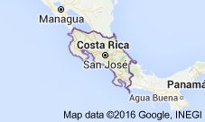
COSTA RICA
Datos Generales
Población Total | Capital | Superficie Total | Moneda
4‘937.755hab. (Censo 2014) | San José | 51.100 _{KM2} | _{Colon Costarricense(Oficial)} Tasa cambio 1,00 USD = 536.3 CRC
Gestión Integral Sector Minero-Energético

Slide 10
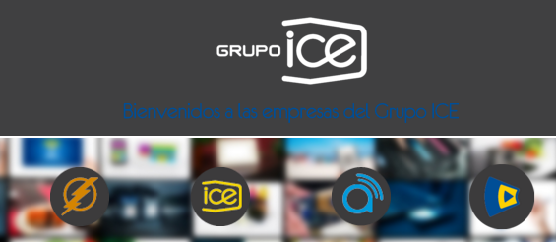
SECTOR ELECTRICO COSTA RICA
ARESEP
ICE
MINAET
Gestión Integral Sector Minero-Energético

Slide 11
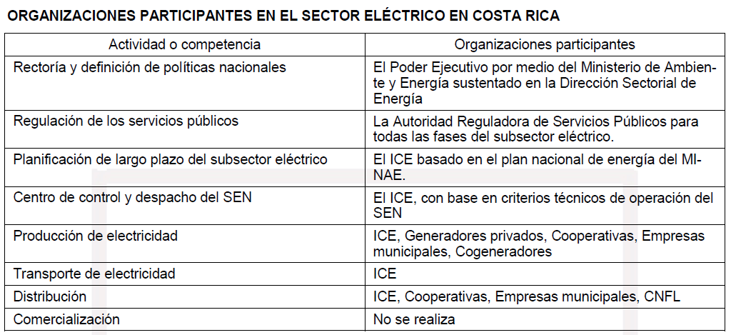
Gestión Integral Sector Minero-Energético

Slide 12
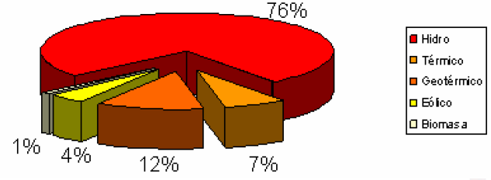
Generación
Existen dos condiciones de generación de energía privada
Ley 7200-1990, se autoriza la generación privada a través de fuentes renovables en Costa Rica, limitada a una escala de hasta 20 MW de capacidad instalada máxima por cada empresa; además, el conjunto de proyectos no debe exceder el 15% de la potencia total de las centrales eléctricas que integran el Sistema Eléctrico Nacional. Toda empresa que quiera generar electricidad para vender al ICE debe tener como mínimo un 35% de su capital social propiedad de ciudadanos costarricenses.
Ley 7508-1995 se modificó la ley 7200 y se incorporó un segundo régimen de participación privada en la generación. La ley permite a las empresas privadas generar un 15% adicional al 15% (permitido por la ley 7200) de la energía del Sector Eléctrico Nacional (SEN), siempre y cuando lo hagan a través de fuentes renovables. Este régimen permite a las plantas privadas tener una capacidad instalada máxima de 50 MW pero el proceso de contratación se hace a través de licitación pública.
El grado de cobertura del sector eléctrico de costa Rica es de 99,3%. Debido al clima y a la orografía del país, la generación hidroeléctrica es la
que destaca sobre las demás.
Gestión Integral Sector Minero-Energético

Slide 13
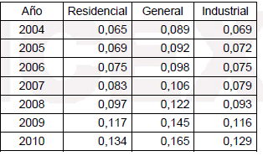
Precios
Son definidas por ARESEP, se basa en:
El principio de servicio al costo, entendido como el costo de oportunidad social de largo plazo de los servicios .
Criterios de eficiencia económica.
Equidad social, sostenibilidad ambiental y conservación de los recursos
Precio del Kilovatio/hora en dólares 2004-2010
Gestión Integral Sector Minero-Energético

Slide 14
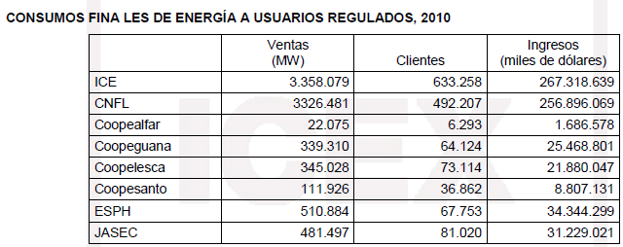
Transmisión
Distribución
El ICE a través de su dependencia UEN Transporte de Electricidad es el encargado de la planificación, operación, mantenimiento y ampliación de la red de transmisión a nivel nacional. Realiza estudios de alternativas de red, para encontrar la mejor alternativa que permita proveer al Sistema Eléctrico Nacional (SEN) una infraestructura capaz de dar los servicios de transporte e interconexión, conexiones de alta tensión, transformación y conexiones de media tensión.
Las cooperativas de electrificación rural y las empresas municipales son las únicas que pueden vender la energía que generen directamente a los clientes de su área de concesión. Las regiones no concesionadas a ninguna empresa y generalmente más alejadas y dispersas le corresponden al ICE.
Las tarifas de todos estos servicios son definidas por la Autoridad Reguladora de Servicios Públicos (ARESEP) con base en el principio de servicio al costo.
Gestión Integral Sector Minero-Energético

Slide 15
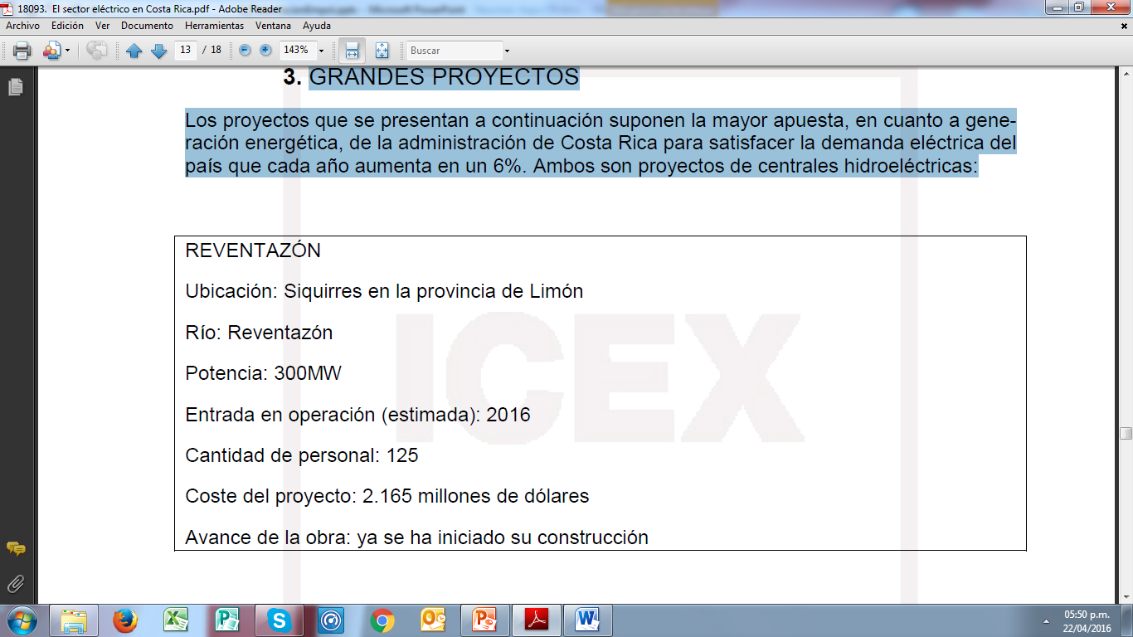
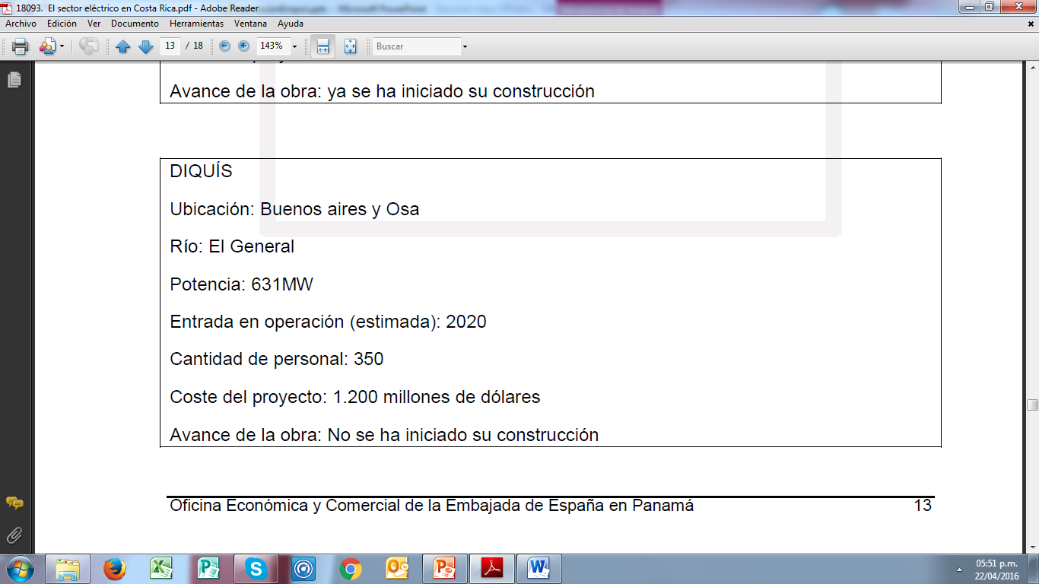
Grandes Proyectos
Los proyectos que se presentan a continuación suponen la mayor apuesta, en cuanto a generación energética, de la administración de Costa Rica para satisfacer la demanda eléctrica del país que cada año aumenta en un 6%. Ambos son proyectos de centrales hidroeléctricas:
Gestión Integral Sector Minero-Energético

Slide 16
Reglamentación
Ley que Autoriza la Generación Eléctrica Autónoma o Paralela - Compra de energía – Pag 5
http://aresep.go.cr/images/documentos/Ley%20Generacion%20Electrica%20Autonoma%20o%20Paralela.pdf
Reglamento a Ley de la Generación Eléctrica Autónoma Paralela
http://aresep.go.cr/images/documentos/Reglamento%20Ley%207508.pdf
Gestión Integral Sector Minero-Energético

Slide 17
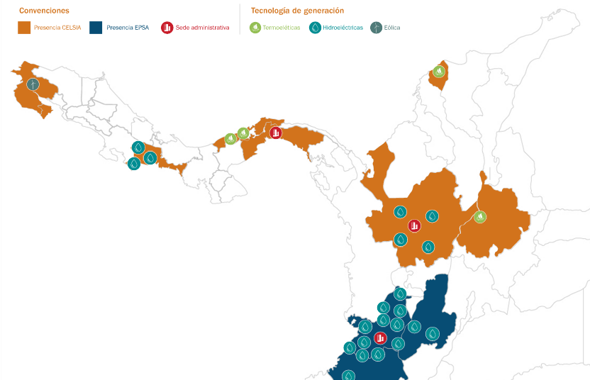
Presencia Geográfica de Celsia
Gestión Integral Sector Minero-Energético

Slide 18
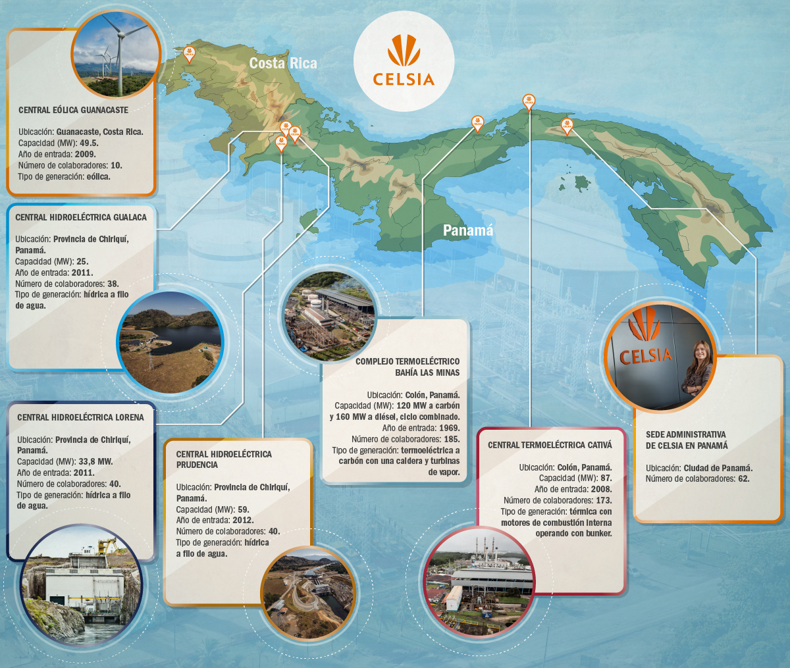
Gestión Integral Sector Minero-Energético

Slide 19


